Slide 1
A sejtmag.
Génexpresszió és az azzal kapcsolatos sejtorganellumok.
Előadó: Dr. Zachar Gergely
gzachar@gmail.com
2019. szeptember 25.
Készült az Egészségügyi ügyvitelszervező szak hallgatói számára

Slide 2
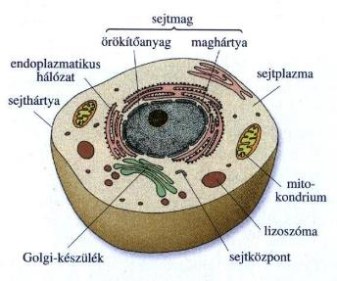
Nukleinsavak
De előbb egy kis ismétlés …
A sejtekben lezajló kémiai energiaátadás és energiatárolás vegyületei.
Biokémiai folyamatok résztvevői, szállítómolekulák részei.
A sejtek genetikai információtárolásában, valamint a fehérjeszintézis menetének meghatározásában és irányításában nélkülözhetetlenek.
Notes:
Elnevezésük a sejtmaggal való kapcsolatra utal, először ugyanis itt mutatták ki jelenlétüket.

Slide 3
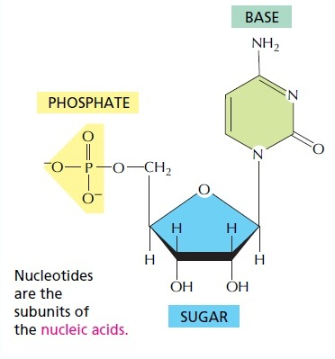
➢
Az építőkövek: nukleotidok
bázis
foszfát
Cukor + N-tartalmú bázis + foszfát
5’
Nukleozid (monomer)
4’
1’
N-glikozidos kötés
3’
2’
Nukleotid
észter-kötés
cukor
Citozin-5’-monofoszfát

Slide 4
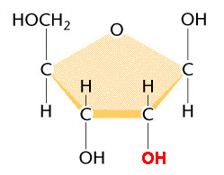
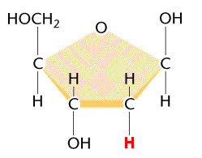
Nukleotidok felépítése: cukrok
5’
5’
1’
1’
4’
4’
2’
2’
3’
3’
β- ribóz
(RNS)
β-2-dezoxi-ribóz
(DNS)
Notes:
Adenozin, guanozin, uridin, citidin
2-deoxiadenozin, …

Slide 5


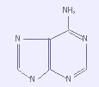
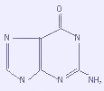

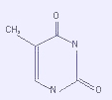

Nukleotidok felépítése: bázisok
Csoportosítás: purin vázas vagy pirimidin vázas
Purinok
Pirimidinek
Citozin
DNS-ben:
Timin (DNA)
Adenin
Guanin
RNS-ben:
Uracil (RNA)
Notes:
Adenozin, guanozin, uridin, citidin

Slide 6

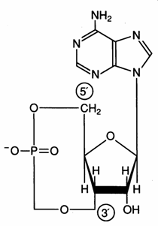
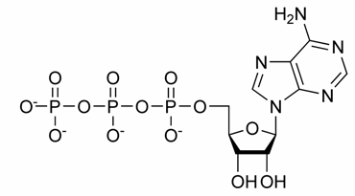
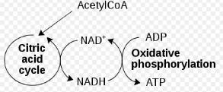
Néhány fontos nukleotid
●
Adenozin-trifoszfát (ATP)
Ciklikus adenozin-monofoszfát (cAMP)
Nikotinamid-adenin-dinukleotid (NAD)
Funkciók:
red
ox
kémiai energia „hordozó”
szignál transzdukció (jelátvitel)→szubsztrát
másodlagos messenger intracelluláris szignál transzdukciókban
Mitokondrium, hidrogénszállítás anyagcsere-folyamatokban

Slide 7
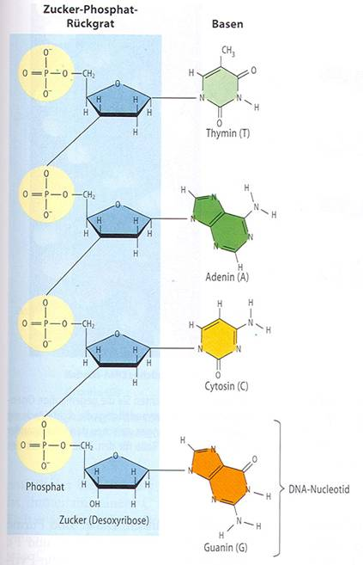
Cukor-foszfát váz
bázisok
Polimer szerkezetek:
Nukleotidokból felépülő
makromolekulák
5’ vég
➢
Elsődleges szerkezet: bázissorrend határozza meg
Foszfodiészter kötés (5’-3’)
Polimer polaritás:
(5’ végen szabad foszfát csoport;
3’ végen szabad hidroxil csoport)
➢
Foszfodiészter-kötés
Polimer fajták
DNS
RNS
●
●
nukleotid
3’ vég

Slide 8
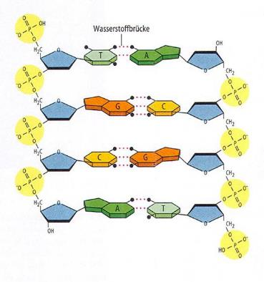
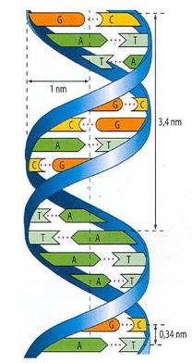
●
DNS
Nukleotidok: A, T, C, G
(β-2-dezoxi-ribóz)
-
-
+
5’ vég
H-kötés
3’ vég
Másodlagos szerkezet: kettőshélix
Komplementaritás
H-kötés
A
T
G
C
Antiparalell lefutás (3’-5’ vs. 5’-3’)
3’ vég
Lineáris vagy körkörös (pl. prokarióták gyűrű alakú DNS-e)
5’ vég
Szemikonzervatív másolódásra képes

Slide 9
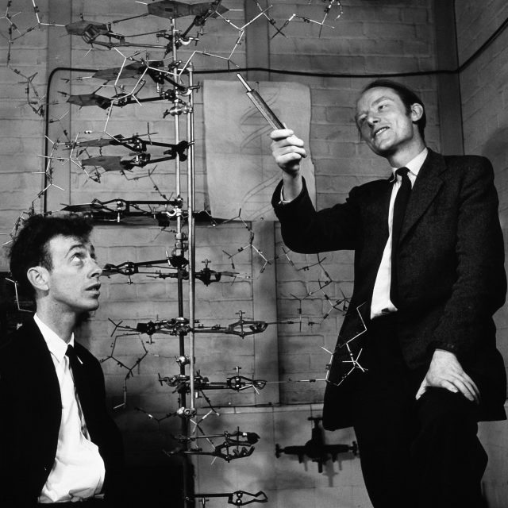
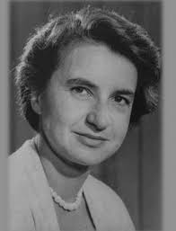
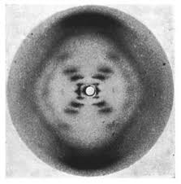
Watson 1958 Crick Franklin
Notes:
1962 Nobel-díj

Slide 10
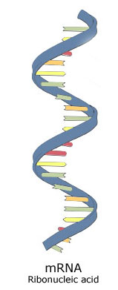
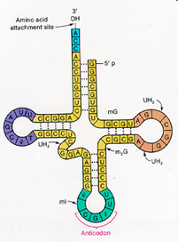
RNS
●
Nukleotidok: A, U, G, C
(β-ribóz)
Fajtái: mRNS, tRNS, rRNS, snRNS, siRNS
Negatív töltés
Szimpla szál
Lineáris (de hurokképzés lehetséges)
Polarizált (3’- és 5’-végek)

Slide 11
A sejt általában
Az élő szervezetek sejtekből épülnek fel.
A sejt-elméletet először 1839-ben Schleiden és Schwann jegyezte le, amely elmélet szerint az élő szervezetek egy vagy több kisebb egységből állnak, ezeket az egységeket sejteknek nevezték. Minden sejt egy már létező sejtből jön létre, és a szervezet minden életfunkciója ezekben a kis egységekben történik. A sejt egyik legfontosabb szerepére, a tulajdonságainak átörökítésére is rájöttek, ezzel megállapítást nyert az a nézet, mely szerint minden információ átadódik a sejtből a következő nemzedéknek.
A sejt elnevezése a latin cellula szóból eredeztetik, amely „kis szobát”, „cellácskát” jelent. Ezt a nevet Robert Hooke adta, amikor parafa metszetét nézte mikroszkópon át, és hasonlóságot fedezett fel a sejtek, amiket megfigyelt és a szerzetesek hajlékai (cellái) között.
A sejt szó mai hivatalos jelentése: az élet legkisebb élő egysége. A sejt az a legkisebb strukturális és funkcionális egység, amely még az alapvető életjelenségeket mutatja, önálló életre képes.
Sejttan (cytologia): a sejttel, elsősorban annak szerkezetével foglalkozó klasszikus tudományág.
Sejtbiológia: integratív tudomány, összesíti, egységbe foglalja a sejtre vonatkozó strukturális, molekuláris, biokémiai, élettani, biofizikai stb. ismereteket. Struktúra és funkció egysége.

Slide 12
Minden sejt egy-egy olyan strukturális és funkcionális egység, amely mutatja a legalapvetőbb életjelenségeket:
  anyagokat és energiát vesz fel a környezetéből
  azokat anyagcserével feldolgozza
  salakanyagokat eltávolítja
  energiát alakít át, védekezik, növekszik, szaporodik, átörökíti a genetikai információit…
  Minden sejt tartalmazza az összes információt, ami a szervezet felépítéséhez szükséges (DNS formájában)
A SEJTMAGBAN

Slide 13
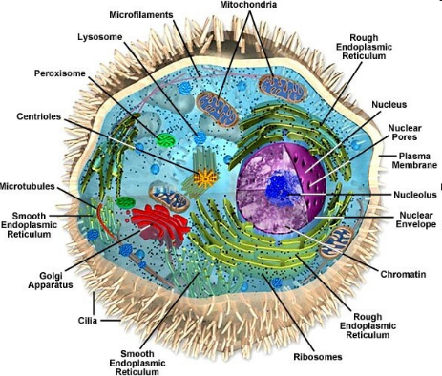
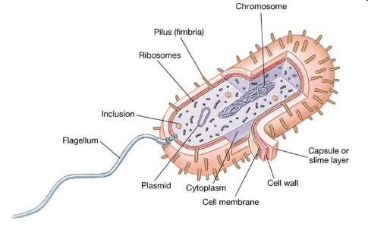
Csak az eukariótáknak van sejtmagjuk
Prokarióta – nincs sejtmag
Baktériumok, cyanobaktériumok, archeák
Eukarióta – van sejtmag
A sejtmag mérete a legtöbb sejt
esetében 5-10 (akár 20) µm körül mozog.
Növények, állatok, gombák
Notes:
Alakja változatos, lehet több vagy egy se …

Slide 14
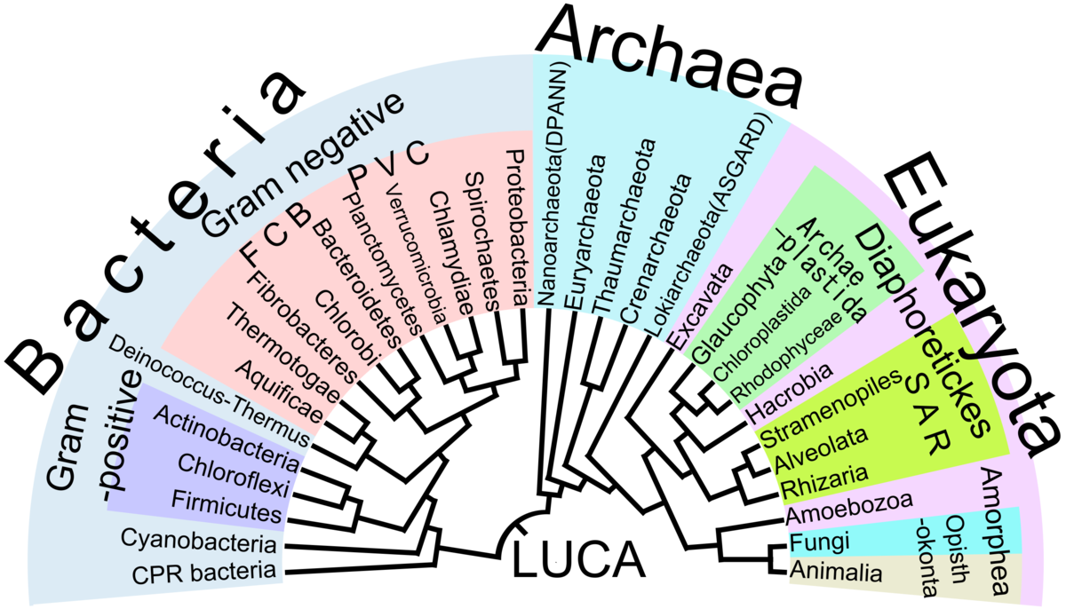
Last Universal Common Ancestor

Slide 15
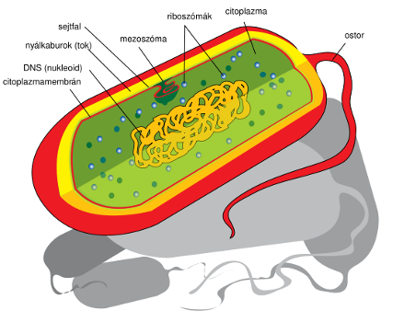
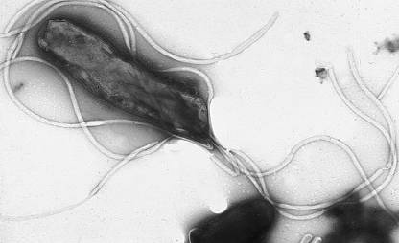
A prokarióták
Egysejtű (ritka esetekben többsejtű), körülhatárolt sejtmag nélküli élőlények. Ezek az ismert legősibb sejtes felépítést mutató szervezetek, és a legegyszerűbbek is; mivel az a rendkívül differenciált belső membránrendszer, amely az eukarióták sajátja és azok fejlett sejtszervecskéit alkotja, a prokariótákban csak nagyon kezdetleges módon található meg.
A prokarióta név a görög prósz (előtt) és karyon (mag) szavak összetételével jött létre, jelentése tehát „sejtmag előtti”.
A prokarióták örökítőanyaga legtöbbször gyűrű alakú.
Helicobacter pylori
http://hu.wikipedia.org/wiki/Sejt

Slide 16
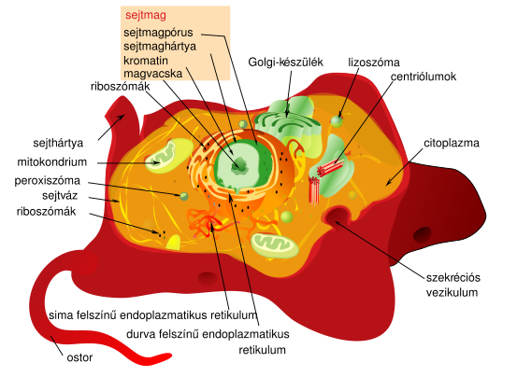
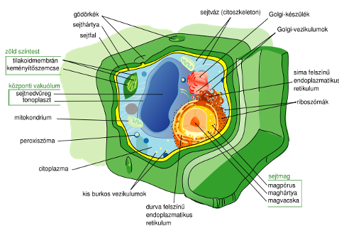
Az eukarióták
Valódi sejtmaggal rendelkező sejtekből állnak (eu = valódi, karyon = sejtmag).
A mag anyagát a citoplazmától maghártya választja el. Genetikai anyagának többsége ebben a sejtmagban, kromoszómák formájában található meg.
Az eukarióta sejtek sejtplazmája több, membránnal határolt sejtalkotót tartalmaz, így belső terekre különül.
Az eukarióta sejtek átlagosan 10-szer nagyobbak a prokariótáknál, de a különbség 1000-szeres is lehet. A legszembetűnőbb különbség a két sejttípus között, hogy az eukarióta sejtek sejtszervecskéket, vagyis membránnal körülvett organellumokat tartalmaznak.
Az eukarióta sejtek örökítőanyaga egy vagy több lineáris DNS-óriásmolekula.
http://hu.wikipedia.org/wiki/Sejt

Slide 17
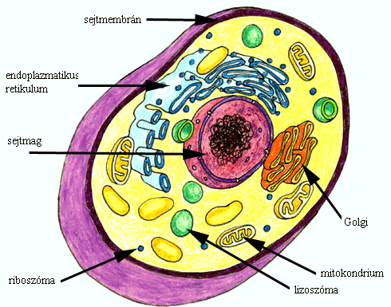

Slide 18
Az eukarióta és prokarióta sejt tulajdonságainak összehasonlítása
 | Prokarióták | Eukarióták
Jellemző élőlények | Baktériumok, archeák | gombák, növények, állatok
Általános méret | ~ 1-10 µm | ~ 10-100 µm (a spermiumok, a farokrésztől eltekintve, kisebbek)
A sejtmag | nincs igazi sejtmag | valódi sejtmag kettős membránnal körülvéve
DNS | cirkuláris | lineáris molekulák
RNS- és fehérjeszintézis | a citoplazmában zajlik | az RNS-szintézis a magban fehérjeszintézis a citoplazmában
Riboszómák | 50S+30S = 70S | 60S+40S = 80S
Citoplazmatikus szerkezet | kevésbé szervezett | magasan szervezett, endomembránokkal és citoszkeletonnal
Sejtmozgás | flagellinből felépülő flagellumok | flagellumok és tubulinból felépülő ostorok, csillók
Mitokondrium | nincs | 1-től néhány tucatig (van, ahol hiányzik)
Színtestek | nincs | algákban és növényekben (zöld szemes ostoros)
Organizáció | általában egysejtűek | egysejtűek, kolóniák, magasabb rendű többsejtű szervezetek specializált sejtekkel : EMBERI TEST!
Sejosztódás | hasadás | mitózis meiózis

Slide 19
A sejtmag, magvacska, maghártya szerkezete

Slide 20
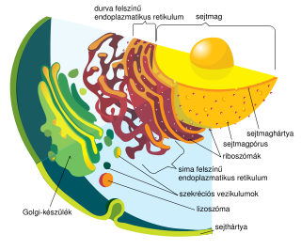
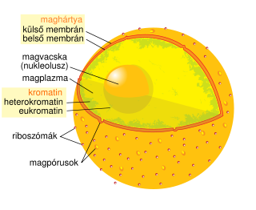
A sejtmag
A sejtmag átmérője 10 és 20 mikrométer között változhat.
A magmembrán veszi körül, melynek két rétege egymással néhol összeér, 30-100 nm átmérőjű pórusokat hozva létre. Ezeken át zajlik a magi transzport, melynek fontos szerepe van a sejt működésében (mRNS transzport a sejtmagból a citoplazmába). Aktív fehérjeszintézist folytató sejtekben igen sűrűn helyezkednek el a magmembránon.
A mag elvesztése nem feltétlenül jár a sejt halálával, azonban a sejt a továbbiakban csak speciális feladat ellátására képes (vörösvértestek).
Egy sejtben általában egy sejtmag van, de több sejtmag is megjelenhet egészséges sejtben (májsejt, osteoclast).

Slide 21
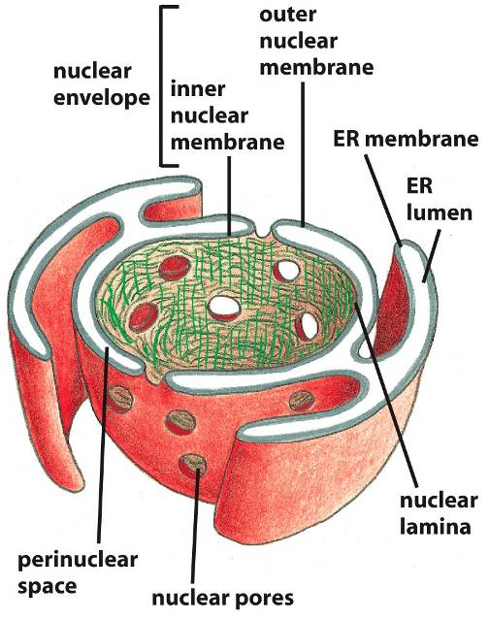
A magmembrán belülre néző oldalán számos (intermedier) filamentum látható, ezek hozzák létre a nukleáris laminát (lamina fibrosa), melyhez a DNS kapcsolódni képes.
A külső membrán folyamatosan megy át a durva felszínű endoplazmatikus retikulumba (dER). A két membrán közötti teret perinukleáris térnek nevezzük, mely pedig a dER terével folytonos.
Figure 12-8 Molecular Biology of the Cell (© Garland Science 2008)

Slide 22
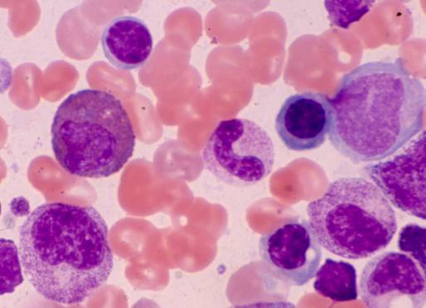
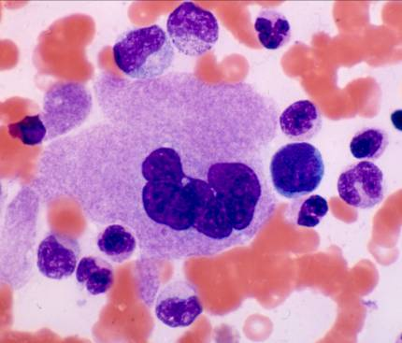
A sejtmag mikroszkópos képe
Alak: különböző sejttípusokban különböző és jellegzetes (kerek, megnyúlt, pálcika, lapos, karéjozott, vesealak …)
Szín: HE festéssel bazofil (lilás)
Nagyság: mag/plazma arány, nagyság funkcionális állapottól is függ, sejttípusokban különböző
Szám: általában 1, lehet több is (többmagvú óriássejt), magnélküli sejtek (pl. vörösvértest, lencserost)
óriássejt létrejötte: sejtek fúziója (syncytium), pl. harántcsíkolt izomrost a sejtmag osztódik, de cytoplasma nem (syncytium)
→
Fejlődő fehérvérsejtek (csontvelőkenet)
→
Csontvelői óriássejt (megakaryocyta)
→

Slide 23
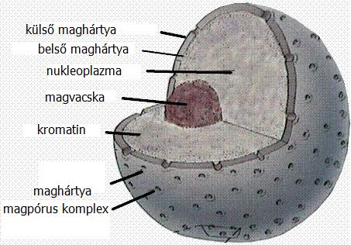
A sejtmag részei:
Részei:
kromatin: bazofilan festődő állomány, lehet laza szerkezetű (eukromatin) és tömött (heterokromatin), fő alkotóeleme a DNS
magvacska (nucleolus): 1 v. több rögöcske, bazofil festődés, fő komponensei a rRNS és ribosoma előalakok
magburok v. maghártya: a magot borító „hártya”, valójában kettős membrán pórusokkal
Notes:
A sejtmag (nucleus, karion) az eukarióta sejt életét irányító organellum: itt történik a genetikai információ tárolása és megkettőződése, átírása RNS-molekulákba, az RNS-ek érése és transzportja a citoplazmába. A sematikus képen jól elkülönült képletek figyelhetők meg a sejtmagban: maghártya, kromatinállomány és a nucleolus.

Slide 24
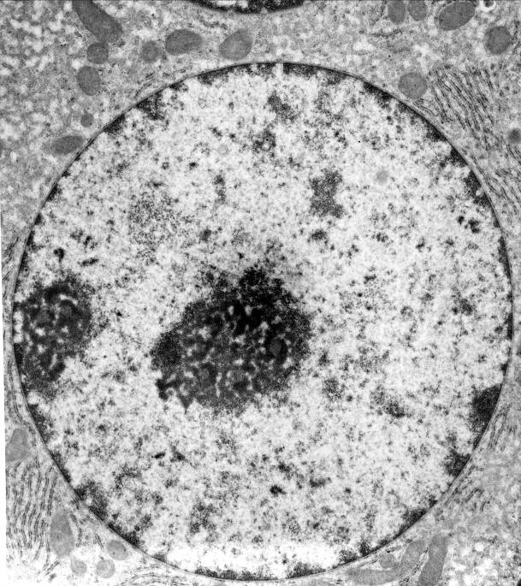
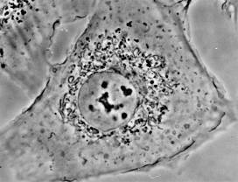
A sejtmag részei:
kromatin: bazofilan festődő állomány, lehet laza szerkezetű (eukromatin) és tömött (heterokromatin), fő alkotóeleme a DNS
magvacska (nucleolus): 1 v. több rögöcske, bazofil festődés, fő komponensei a rRNS és ribosoma előalakok
magburok v. maghártya: a magot borító „hártya”, valójában kettős membrán pórusokkal
heterokromatin
magvacska
eukromatin
→
→
magburok

Slide 25
Kromatinállomány
A kromatin a fénymikroszkópban bázikus festékekkel erősen festődő (basophil)
hálózatos vagy tömör állomány.
Szerkezetének lényege, hogy a fonalszerű DNS sokszorosan feltekeredik, és így
térbelileg kompakt struktúra jön létre. (DNS kettős szál, nucleosoma, kromatinfonal
(szolenoid), kromatinköteg).

Slide 26
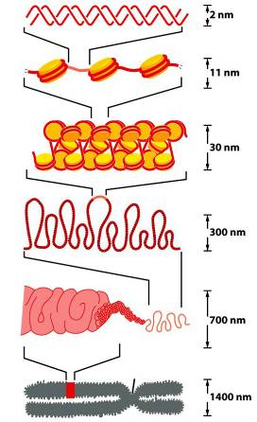
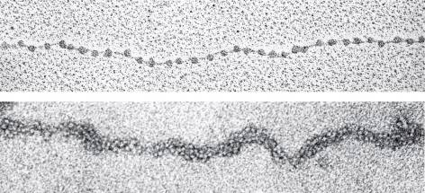
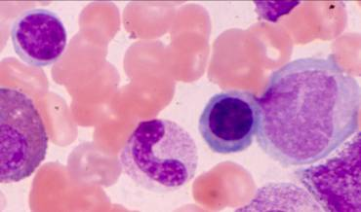
A DNS kondenzálódása, kromatin
A DNS fehérjék segítségével feltekeredik, a létrejövő kompakt struktúra a kromatin.
A DNS legtömörítettebb állapotában (metafáziskromoszóma) 10.000x-re rövidül meg. A nyugvó sejtmagban a DNS a kondenzálódás különböző szintjein van.
DNS
EM
nyaklánc
nucleosoma
kromatinfonál
EM
kromatinfonál hurkok
→
→
→
FM
heterokromatin
erősen kondenzált DNS, (itt nincs transzkripció)
Nucleosoma: 8 db. erősen bázikus fehérjéből (H2A, H2B, H3, H4 histonból) felépülő lapos testecske, ennek oldalára tapad a DNS egy-egy hurokkal
eukromatin
laza DNS

Slide 27
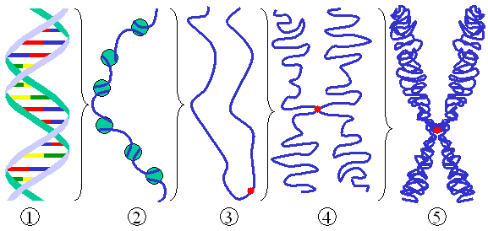
A DNS kondenzáció szintjei. (1) Egyszerű DNS szál. (2) Kromatin szál ( hisztonokkal). (3) Kondenzált kromatin centromerrel. (4) Kondenzált kromatin profázisban. (Két DNS molekula van jelen) (5) Kromoszóma metafázisban.
Forrás: wikipedia

Slide 28
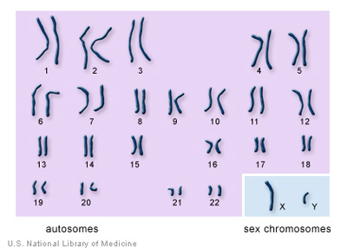
Kromoszómák
emberben 23 pár lineáris kromoszóma:
  22 pár autoszóma + 1 pár gonoszóma avagy ivari kromoszóma (X, Y)
Haploid kromoszómakészlettel rendelkeznek a csírasejtek → 23 kromoszómát jelent
Diploid kromoszómakészlettel rendelkeznek a testi sejtek → 2*22 homológ kromoszómapárt jelent, amelynek fele az apától, fele az anyától öröklődik
A sejtosztódás kapcsán még lesz róluk szó!
http://www.genszures.hu/kromoszomak.html

Slide 29
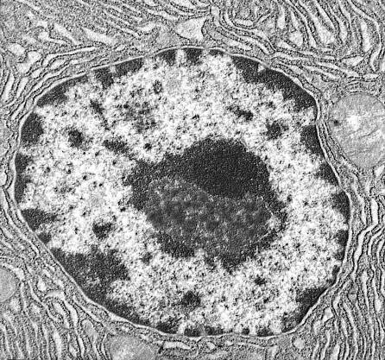
Eukromatin
Az eukromatin a laza szerkezetű kromatin, a DNS funkcionális formája. A génexpresszió aktív, szinte folyamatosan íródnak át az mRNS-be (messenger RNS-be) a gének információi.
Aktív fehérjeszintézist folytató sejtekben a mag szerkezete éppen ezért laza, eukromatikus.
Heterokromatin
A heterokromatin a kromatin olyan típusa, mely nem aktív (izotóppal jelölt uridinbeépülés nem detektálható).
Két fő típusa van, a konstitutív és a fakultatív heterokromatin.
A konstitutív heterokromatin sohasem íródik át, mind funkciójában, mind formájában irreverzibilisen inaktivvá vált. Az 1,9,16 és az emberi Y kromoszómák tartalmaznak ilyen régiókat. Az ilyen fajtájú inaktiváklódásnak a génexpresszióban (gének mRNS-be történő átírásában) játszott szerepe fontos tényező a sejt differenciációjában.
A fakultatív heterokromatinnak megvan a képessége, hogy visszatérjen az eukromatikus állapotba, ezzel lehetővé téve génjeinek kifejeződését. A nőkben található inaktív X kromoszómájuk ilyen kromatinból áll.
Fokozott igénybevételkor az eukromatin mennyisége növekszik. Csökkent igénybevételkor inkább heterokromatint látunk (vvt a sejtmag kilökődése előtt).

Slide 30
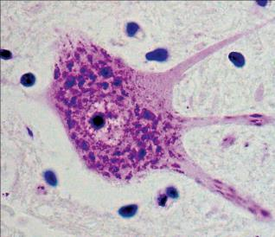
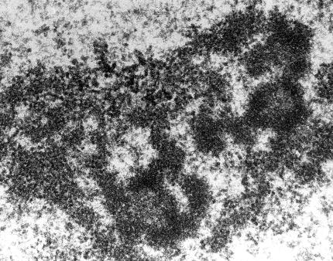
Magvacska (nucleolus)
Basophil testecske a sejtmagban, RNS-specifikus festékekkel festődik. „Ribosoma-gyár”: az rRNS transzkripciójának és a ribosoma-alegységek összeszerelésének a helye. Több más ribonukleoprotein (tRNS, SRP, …) is itt alakul ki.
magvacska idegsejtben
A ribosomák képződése:
A haploid készletben 5 kromoszóma tartalmaz rRNS géneket, többszörös példányban (nucleoulus organisator regio: NOR). A 10 kromoszóma NOR szakaszai egymás felé fordulnak.
Az átírt rRNS 3 darabra vágódik, egy további kis darab (5,4S RNS) egy másik kromoszómáról származik.
A ribosoma-fehérjék magimporttal jutnak be a cytosolból a magpórusokon keresztül, a nucleolusban komplexálódnak az ott átírt RNS-sel.
A kialakult ribosoma alegységek magexporttal szállítódnak ki a cytosolba.
→
FM kép
granuláris komponens (ribonukleoprotein részecskék)
filamentáris komponens (RNS darabok)
Magvacskák száma: interfázisban 1 nagy nucleolus, sejtosztódás elején és sejtosztódás után több kisebb (a NOR kromoszómáknak megfelelően)
Intenzív fehérjeszintézis morfológiai jele a fénymikroszkópban: nagy magvacska és basophil cytoplasma (sok ribosoma miatt)
→
EM kép

Slide 31
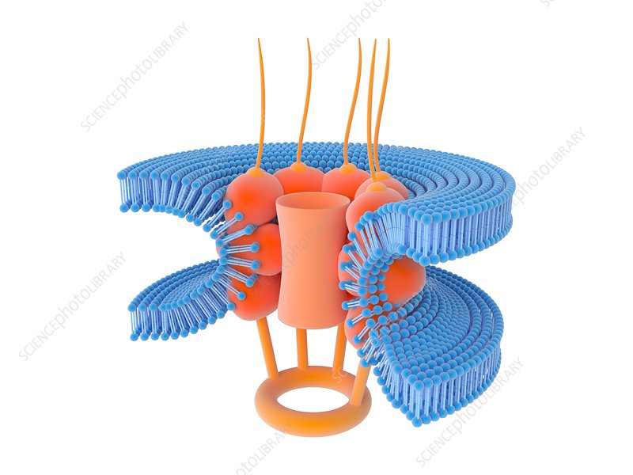
Sejtmaghártya
Notes:
A sejtmagot két membránból álló maghártya választja el a citoplazmától. A külső membrán közvetlen kapcsolatban van a durva felszínű endoplazmatikus retikulummal (DER), a citoszól felőli részéhez riboszómák is kötődnek. A belső membrán egy vékony fehérjerétegen, a nukleáris laminán leresztül a kromatin széli rétegéhez kapcsolódik. A külső és belső hártya közötti üreg a perinukleáris tér. A membránokon keresztül folyó transzport korlátozott: kisméretű hidrofób anyagok juthatnak itt be a sejtmagba. A nukleocitoplazmatikus transzport döntő része a maghártya felszínén elhelyezkedő magpóruson keresztül történik.

Slide 32
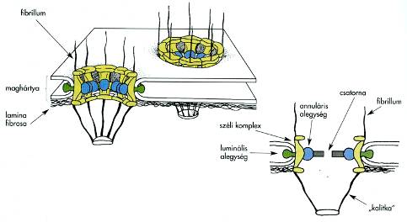
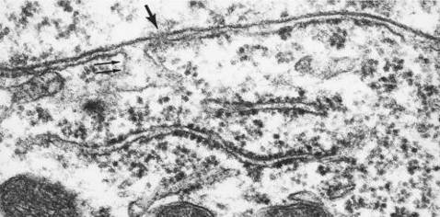
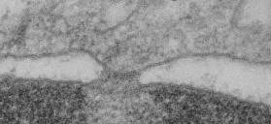
A magmembránon jól látható egy magpórus (nyíl). A magmembrán külső lemeze az endoplazmás retikulum membránjával folytonos (itt a sima felszínű endoplazmás retikulum látható (kettős nyíl))
A durva felszínű endoplazmás retikulum ciszternái is láthatók a képen.
×80,000.
külső réteg
belső réteg
heterokromatin
A magpórus pereméhez 6-8 DNS molekula kapcsolódhat. Itt indul a DNS átírás (startpont)
A póruson keresztül mRNS és riboszóma alegységek hagyják el a sejtmagot.
http://www.ncbi.nlm.nih.gov/books/bv.fcgi?highlight=smooth%20endoplasmic%20reticulum&rid=bnchm.figgrp.22

Slide 33
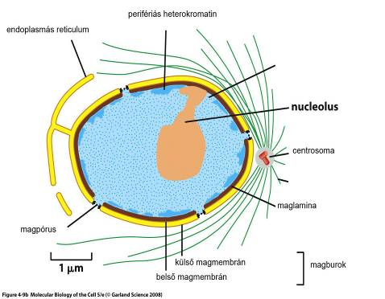
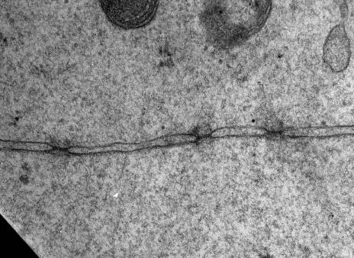
Magburok („maghártya”)
A mag széli struktúrái (kívülről befelé):
maghártya: perinuclearis cisterna (külső és belső membrán, köztük perinuclearis tér), kapcsolatban áll a durva felszínű endoplasmás reticulummal. Külső membránon ribosomák. Belső membránon kötőhelyek laminoknak és kromatinnak.
maglamina: 10 nm-es filamentumokból álló rácsozat (lamin fehérjékből álló ún. intermedier filamentumok). A magburok mechanikai támasztéka, lebontásakor (pl. sejtosztódáskor) a burok darabokra esik szét.
széli heterokromatin: kromoszómák általában kihorgonyzódnak a magburokhoz, heterokromatikus részük a maglaminához tapad.
pórus
cytoplasma
külső membrán
belső membrán
a mag belső tere
→
→
A magburok keresztmetszete EM felvételen

Slide 34
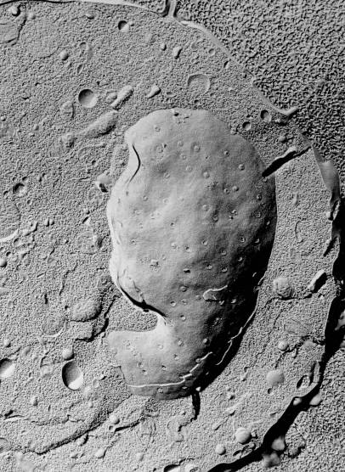
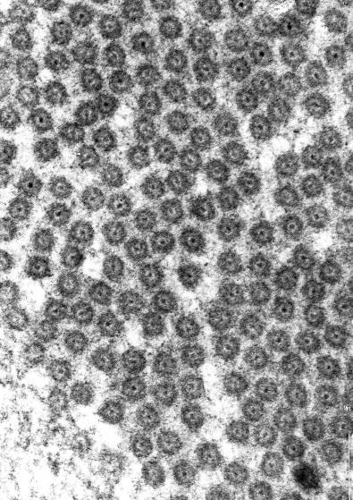
A DNS a magburok által körülvett térbe záródik be. A cytoplasmával a közlekedést ellenőrzött kapuk, a magpórusok biztosítják.
Pórusok a magburkon
→
→
Fagyasztva-tört preparátum, EM felv.
Póruskomplexek a magburok lapszerinti metszetén, EM felv.

Slide 35


A póruskomplex szerkezete
A pórusok 8 széli komplexből állnak, középen csatorna, EM kép, negatív festés
→
→
→
Számuk: több száz v. ezer/sejtmag
Nagyság: 50 nm átmérő, centrális csatorna 10 (-25) nm
össztömeg: 125 millió Da, 30 különböző fehérje építi fel
Pásztázó EM felvétel a magburok belső oldaláról

Slide 36


Szuperrezolúciós mikroszkópia

Slide 37

Magpórus komplex
Diffúzióval szabadon átjárható a pórus kismérerű molekulák esetén
Nagyméretű molekulák esetén aktív transzport történik a póruson (import/export)
ATP

Slide 38
Transzport a magpóruson keresztül
Magfehérjék a cytoplasmából a magba (ilyenek: replikációban, transzkripcióban, transzkripció-szabályozásban, RNS-processzálásban, DNS-kondenzálásban szerepet játszó, valamint RNS-kötő fehérjék)
RNS kifelé a magból a cytoplasmába (mRNS, rRNS a hozzákötődő fehérjékkel és a tRNS)
nukleocitoplazmatikus transzport szükségessége: RNS-ek a sejtmagban, fehérjék viszont a citoplazmában szintetizálódnak

Slide 39

a legtöbb magfehérje tartalmaz egy bázikus aminosavakban gazdag régiót (nukleáris lokalizációs szignál (NLS)), amely jelként szolgál a a sejtmagba történő importálásra
ezt a régiót ún. ingázó szállítófehérjék (pl. importin) ismerik fel, hozzákötődnek
komplex részévé válik a Ran-fehérje → guaninnukleotid-kötő fehérje (G-protein)
  GTP-t kötve aktív
  GDP-t kötve inaktív
IMPORT: Importin/NLS/Ran-GDP dokkol a pórus-komplexum citopl. felszínén, majd átjut a póruson, vagyis transzlokálódik a sejtmagba → importin és fehérje felszabadul, Ran fehérjén a GDP GTP-re cserélődik
EXPORT: kifelé transzlokálódó fehérjék nukleáris export szignált (NES) tartalmaznak, exportin fehérjével és Ran-GTP-vel képeznek komplexet

Slide 40
Génexpresszió= a gén kifejeződése=a fehérje szintézise, amit az adott gén kódol
Részei:
Transzkripció= RNS átíródása DNS-ről
Transzláció= Fehérje szintézise mRNS-ről

Slide 41
Centrális dogma
A sejt lineáris kémiai kódban (DNS) őrzi az öröklődő infót
DNS: nemcsak tárolja az információt , hanem lehetővé teszi annak szabályozott érvényre jutását, kifejeződését (expresszióját)
replikáció: genetikai kód duplikációja (szemikonzervatív módon, sejtosztódásnál lesz róla szó)
az információ lefordítása minden sejtben azonos úton történik

Slide 42
Transzkripció (RNS-szintézis)
RNS szintézise DNS mentén: meghatározott információ „átírása” a DNS-ről egy RNS darabra.
mRNS transzkripció: a génexpresszió 1. fázisa, a fehérjét kódoló gén információja mobilis RNS-ként (processzálás után) kijut a cytoplasmába és ott a fehérjeszintézishez (transzláció) szolgáltatja a mintát
tRNS és rRNS transzkripció: mindkét RNS (fehérjékhez kötve) a transzláció fontos segédeszköze a cytoplasmában. További kis RNS-ek transzkripciója.

Slide 43
RNS
●
Nukleotidok: A, U, G, C
(β-ribóz)
Fajtái: mRNS, tRNS, rRNS, snRNS
Negatív töltés
Szimpla szál
Lineáris (de hurokképzés lehetséges)
Polarizált (3’- és 5’-végek)

Slide 44
A transzkripció jellemzői
csak az egyik szál hordozza az értelmes genetikai információt, a fehérjekódoló szakaszokat → kódoló/kodogén/sense/értelmes szál
kódoló szálon start- és stop jelek határozzák meg a fehérjét kódoló szakasz elejét és végét
transzkripció kezdete: promóter (gén előtti DNS szakasz) → RNS polimeráz illeszkedését szolgálja
transzkripciós faktorok → DNS szakaszokhoz kapcsolódó fehérjék, ezek pozicionálják az RNS polimerázt
első lépésben primer transzkriptum keletkezik, amely további módosításokon esik keresztül
https://www.youtube.com/watch?v=WsofH466lqk

Slide 45


Transzkripció
→
DNS szál mentén RNS szintetizálódik a bázis-komplementaritás szabályai szerint (G-C, A-U, C-G, T-A) 5’→3’ irányban
RNS szintetizálódik (egyetlen láncú, thymin helyett uracyl, dezoxiribóz helyett ribóz)
a szintézist RNS-polimeráz enzim végzi
→

Slide 46


Az RNS transzkriptum átalakítása=processzálás
Végmódosítások:
5’ végen sapka (cap) kötődik rá: guanin-nukleotida, fordított helyzetben
3’ végen nagyszámú adenin-nukleotida szintetizálódik (polyA- vagy polyadenyl-farok)
Intronok kivágása (splicing)
Intronok: felesleges RNS-szakaszok, ezek kivágódnak, majd lebontódnak
Exonok: megmaradó szakaszok, összekötésük után ezek alkotják a mRNS-t
A splicingban kis RNS-protein komplexek (spliceosomák) játszanak szerepet
A mRNS-hez fehérjék kötődnek
→
Notes:
Az alternatív splicing a génexpresszió egyik szabályozott folyamata. Ezen folyamat során a génből kivágódhatnak bizonyos exonok, amelyek így nem vesznek részt a végső, transzláció előtt álló messenger RNS képzésében. Ebből az következik, hogy azok a proteinek, amelyek alternatív splicing-on átesett mRNS-ről képződtek, különbözhetnek aminosav szekvenciájukban, és ezért még biológiai funkciójukban is annak ellenére, hogy egy génről íródtak át (lásd ábra).

Slide 47

A transzkripció szabályozása
A génexpresszió szabályozása az élet egyik legfontosabb, központi mozzanata
Szerepe: a szervezet kifejlődésekor (differenciálódás: bizonyos fehérjék megjelennek, mások letiltódnak)
felnőtt szervezetben a környezethez való adaptálódás, sejtosztódás, külső jelekre válasz …
Szabályozás több szinten, egyik legfontosabb szint a transzkripció.
Génregulációs helyek (génkontroll-régiók) a DNS-láncon. Ide génregulációs fehérjék (specifikus transzkripciós faktorok) kötődhetnek. Ezek együttese hat a promoter régióhoz kötődő fehérjék, az ún. általános transzkripciós faktorok és az RNS-polimeráz komplexére. Kedvező kölcsönhatás esetén az RNS-polimeráz megindul, és a start-bázistól kezdve RNS-t (primer transzkriptumot) szintetizál.
→

Slide 48

Lac operon (laktózbontó enzim szintézisének szabályozása

Slide 49

Sebesség: 10-100 nukleotid/mp

Slide 50
Transzláció: fordítás nukleinsav nyelvről fehérje nyelvre
Szükséges struktúrák:
1. mRNS a génről RNS-re lemásolt információ az összeszerelendő aminosavak szekvenciájára (sorrendiségére). (kodonok, start-kodon: AUG, 3 stop-kodon, egy aminosavat több kodon is kódolhat, kezdőpont 5’-vég)
2. tRNS: fontos adapter molekula, egyik végén a rá specifikus aminosavat köti, másik végén a mRNS kodonját kötő komplementer bázistriplet (antikodon) van. ( Arginin: CGU, CGC, CGA, CGG, AGA, és AGG)
3. ribosoma: a fehérjeszintézis „munkaasztala”, két makromekuláris alegységből áll, (nagy alegység:3 RNS + 49 fehérje, kis alegység: 1 RNS + 33 fehérje), a két alegység a transzlációban kapcsolódik össze. Három tRNS kötőhely (A-, P- és E-hely), mRNS-kötőhely.
4. aminosavak: fehérjelánc-építő alegységek
https://www.youtube.com/watch?v=5bLEDd-PSTQ

Slide 51

Fehérjék
A nukleinsavakhoz hasonlóan szekvenciális makromolekulák
Alapegység: aminosav
20 féle aminosav

Slide 52


Slide 53


Slide 54
RNS-fehérje „szótár”
4 féle bázis (A,U,G,C) 20 féle aminosav (+stop)
1 betűs „szavak”: 4 variáció (A,U,G,C)
2 betűs „szavak”: 4²=16 variáció (AU, UG, CC, stb.)
3 betűs „szavak”: 4³=64 variáció (AUA, UGC, CAC, stb.)
1 aminosavat kódoló „szó”: Kodon

Slide 55

Kodontáblázat

Slide 56


tRNS

Slide 57



A komplett fehérjeszintetizáló gépezet
peptidil- tRNS kötőhely
aminoacil- tRNS kötőhely
Polyribosoma: 1 mRNS-en több ribosoma „dolgozik”.
exit (kilépés)
→
→
A transzláció ismétlődő alapmozzanata:
egy aminosav hozzákötése a peptidlánchoz (a lánc hosszabbodása: elongáció). A 3 lépésből álló ciklus minden hozzákötendő aminosav esetében ismétlődik.
3
→

Slide 58


Slide 59

A géntől a fehérjéig
transzkripció
5’ sapkaképződés
3’ poliadeniláció
RNS splicing
sejtmagban történik
RNS transzport a magpóruson keresztül
transzláció
citoplazmában történik

Slide 60

Szabad riboszómák
Két alegység:
prokarióták: 30S + 50S = 70S
eukarióták: 40S + 60S =80S
Az mRNS molekulához egyszerre több riboszóma is kapcsolódik (poliszóma, poliriboszóma).
Sejt saját (membránon belüli) fehérjéit szintetizálják

Slide 61
Membránhoz kötött riboszómák: Durva felszínű endoplazmás retikulum (dER)
közvetlen érintkezésben van a sejtmag maghártyájával; a maghártya két membránlemeze közötti tér az endoplazmatikus retikulum üregrendszerében folytatódik
membránjaiban a sejt bioszintézisét végző enzimek nagy része megtalálható → az ER membránjai a sejt szintetizáló rendszerét adják
az ER membránjaihoz kapcsolódhatnak riboszómák → a fehérjeszintézis helyei
az ER membránjaihoz a riboszómák speciális helyeken és sajátos mintázatban kapcsolódnak; emiatt az ilyen ER az elektronmikroszkópban szemcsés vagy durva felszínűnek tűnik
a durva felszínű ER (dER, RER) riboszómái szintetizálják azokat a fehérjéket, amelyeket a sejt "exportra" termel, vagyis amelyek végül exocitózissal ki fognak jutni a sejt külső felszínére vagy el is hagyják a sejtet → ez a sejtalkotó igen nagy mennyiségben található szekréciót végző sejtekben (pl.: pancreas).
a sejt saját használatra szánt fehérjéit a citoplazmában szabadon található riboszómák termelik
az ER másik típusának membránján nem találhatók riboszómák, ezért az az elektronmikroszkópban sima felszínűnek tűnik (sER) → itt képződnek új lipid molekulák, így a membránok foszfolipidjei is

Slide 62

Az endoplazmás reticulum (ER)
Szerkezete: csőszerű és lapos zsákszerű elemek (tubulusok ill. cisternák) egymással összefüggő rendszere a cytoplasmában. Az elemek membránból és általa határolt belső térből állnak. Elektronmikroszkóppal fedezte fel Porter és Palade
Kétféle változat: durva felszínű ER: (a membránokon ribosomák) és sima felszínű ER.
EM kép
→

Slide 63


A durva felszínű endoplazmás reticulum (dER)
Kevésbé fejlett forma: néhány cisterna és tubulus hálózata (lutein sejt részlete)
Erősen fejlett forma: sok párhuzamos cisterna: ergastoplasma (hasnyálmirigysejt részlete)
→
EM kép
EM kép
→

Slide 64

A dER szerepe
Kotranszlációs transzport (vektoriális transzláció)
a szabad ribosomán megindul a fehérjeszintézis, első 15-35 aminosavnyi szakasz: ER-lokalizációs jel (szignálszekvencia)
a jelet egy ribonukleoprotein komplex (signal recognition particle: SRP) ismeri fel, hozzákötődik, leállítja a transzlációt
SRP maga is jelként szerepel, az azt felismerő receptor a dER integráns membránfehérjéje (SRP-receptor). A ribosoma-SRP komplex ezzel a dER membránjához kötődik.
Az SRP leválik, folytatódik a transzláció, a peptidlánc az ER membrán csatornáján csúszik át. A ribosomát a csatorna köti a membránhoz.
A transzláció végén:a szignálpeptidet egy enzim levágja, a csatorna szétesik.

Slide 65


A kotranszlációs transzport eredménye
Export és lizoszomális fehérjék estén a peptidlánc teljesen bekerül az ER lumenébe
integráns membránfehérjék esetén a lánc áthaladását a lánc egy hidrofób szakasza, a stop-transzfer szakasz akasztja meg. Ezzel a fehérje a membránban marad.
Módosulások a dER-ben:
N-glikozilálás kezdete (mannózban gazdag cukorlánc rákapcsolása)
OH-csoportok felvitele (egyes fehérjéknél)
Diszulfidhidak (S-S) kialakítása
Tekeredés, ellenőrzés, korrigálás chaperonokkal

Slide 66
Az eukarióta gének szerkezete
és a
primer transzkriptum átalakulása

Slide 67
A peptidlánc sorsa → protein sorting
A végső térbeli szerkezet felvétele (feltekeredés)
  spontán: az aminosavsorrend meghatározza a végső, harmadlagos szerkezetet!)
  segítséggel: chaperonok: belső üreggel rendelkező nagy fehérjekomplexek, belső terük segíti a peptidlánc helyes végső szerkezetének kialakulását
Hibás szerkezetű fehérjék lebontása felismerő fehérjekomplexek megjelölik a hibás fehérjéket egy kisméretű fehérjével (ubiquitinnel) → lebontásra ítéli a fehérjebontó komplexben, a proteasomában
Kémiai módosítások (poszttranszlációs módosítások). Pl. reaktív csoportok (pl. OH) felvitele, célzott fehérjehasítás, szénhidrátláncok rákapcsolása, …
Fehérjék célbajuttatása (sorting, targeting) lokalizációs jelek (egy vagy több, néhány aminosavból álló peptidszakaszok) peptidláncra kerülésével a megfelelő sejtorganellumba kerülhet a fehérje, a jelet a célorganellumokban receptorfehérjék ismerik fel, transzportmechanizmusban játszanak szerepet

Slide 68

Az endoplazmás reticulum → Golgi-apparátus útvonal
Résztvevő fehérjék:
export (szekréciós) fehérjék
lysosomális fehérjék
integráns membránfehérjék
ER-Golgi rezidens fehérjék
→

Slide 69



Golgi-apparátus
Felfedezője: Camillo Golgi (1843-1926), 1898-ban ezüstözési technikával idegsejtekben hálózatot mutatott ki („apparato reticolare interno”). Nobel-díj 1906.
Golgi-apparátus immuncitokémiai kimutatása tenyésztett kötőszöveti sejtben, Golgi-rezidens fehérje elleni ellenanyaggal
Fénymikroszkópban a Golgi-apparátus ezüstözéssel, ozmium-kezeléssel feltüntethető hálózat a sejtmag környezetében. Egyedi elemei a dictyosomák.
Két idegsejt spinális ganglionból, Aoyama ezüstimpregnáció.
→
hálózat
dictyosoma

Slide 70
A Golgi-apparátus
A Golgi apparátus voltaképpen egymásra rétegzett lapos membránzsákokból (diktioszómákból) áll, és ez a 4-5 membránzsák, a sejtmag felé kissé ívben meg is hajlik, domborulata pedig a plazmamembrán felé néz.
Ez a membránrendszer kapcsolatban van az ER membránrendszerével olyan módon, hogy az ER által termelt fehérjék vezikuláris transzporttal bejutnak a Golgi apparátus üregébe, majd ott megkezdik az átalakulásaikat a Golgi apparátus ciszternáiban meghatározott irányban haladva. Egyes darabjaik (pl. a szignálpeptidjeik) lehasadnak, egyes aminosavaikhoz szénhidrátok vagy azok rövidebb-hosszabb láncai kapcsolódnak.
A Golgi-készülék külső membránzsákjaiból a megváltozott fehérjék kis hólyagocskákba csomagolódnak, amelyeket szekréciós vezikuláknak neveznek. Ezeknek tartalma a sejtből exocitózissal ürül. A szekréciós vezikula membránja már össze tud olvadni a plazmamembránnal, membránja teljes felszínével a plazmamembrán felületét növeli.
A molekulák egy része, miután elhagyta a Golgi apparátust megkötődik a plazmamembránban; ezért találunk a plazmamembrán külső oldalán szénhidrátláncokat hordozó gliko- és mukoproteineket, glikolipideket.
A Golgi apparátusból retrográd transzport is lehetséges az endoplazmás retikulum irányába.

Slide 71


A Golgi-komplex elektronmikroszkópos képe
trans-Golgi hálózat (TGN)
→
dER
cis-cisterna
trans-cisterna
cis-Golgi hálózat
Golgi-vesiculák
→

Slide 72

A Golgi-apparátus szerepe
Osztályozás: dER fehérjék vissza, többi előre.
Lysosomális fehérjéken a mannóz foszforilációja (Man-6-P jel)
dER
dER → Golgi vesiculáris transzport
Felesleges mannózok eltávolítása
cis oldal
→
acetilglukózamin rákapcsolás
galaktóz, sziálsav rákapcsolás
glükozaminoglikánok szintézise)
trans oldal
Osztályozás, szulfát csoportok rákapcsolása
exportfehérjék
membránfehérjék
lysosomális fehérjék
sejtmembrán felé
lysosoma felé
glikoziláció (N-glikoziláció befejező szasza, O-glikoziláció: sejtburok, glikoproteinek, glikolipidek, nyákanyag), glükozaminoglikánok, proteoglikánok szintézise (extracelluláris mátrix)

Slide 73

Hogyan hekkeli meg a koronavírus (Sars-Cov19) a sejt transzlációs rendszerét:

Slide 74


Slide 75

Köszönöm a figyelmet!

Slide 76
Felhasznált források:
→ Röhlich: Szövettan, 3. kiadás, Semmelweis Kiadó Budapest
→ Alberts – Johnson – Lewis – Raff – Roberts – Walter: Molecular biology
of the cell. 5. kiadás, Garland Science
→ Röhlich professzor prep. és/vagy felvétel, ill. rajz
Campbell – Reece: Biologie, Spektrum – Fischer
Dr. Röhlich Pál prof. emeritus, Dr. Botos Erzsébet előadásai

